Slide 1
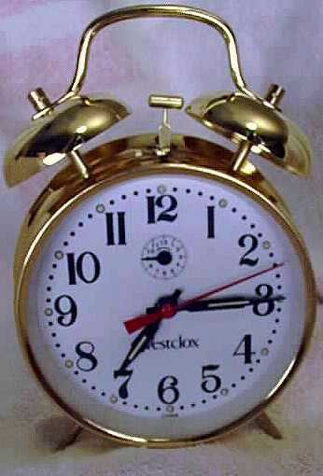
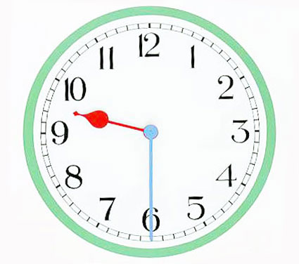
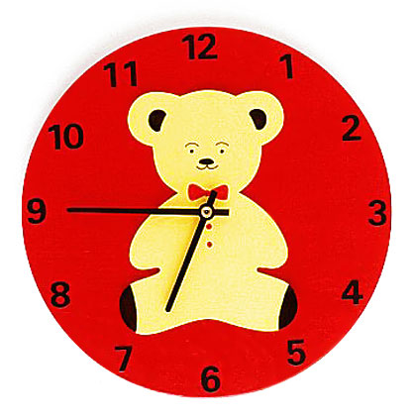
Wie spät ist es?
Write the times in sentences in German in your little books
1.
2.
3.

Slide 2
Wie spät ist es?
1.
2.
3.
Es ist viertel nach sieben
Es ist halb zehn
Es ist viertel vor sieben

Slide 3
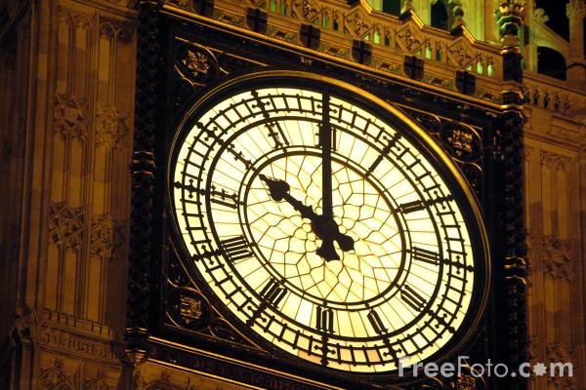
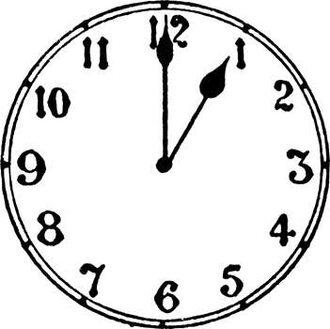
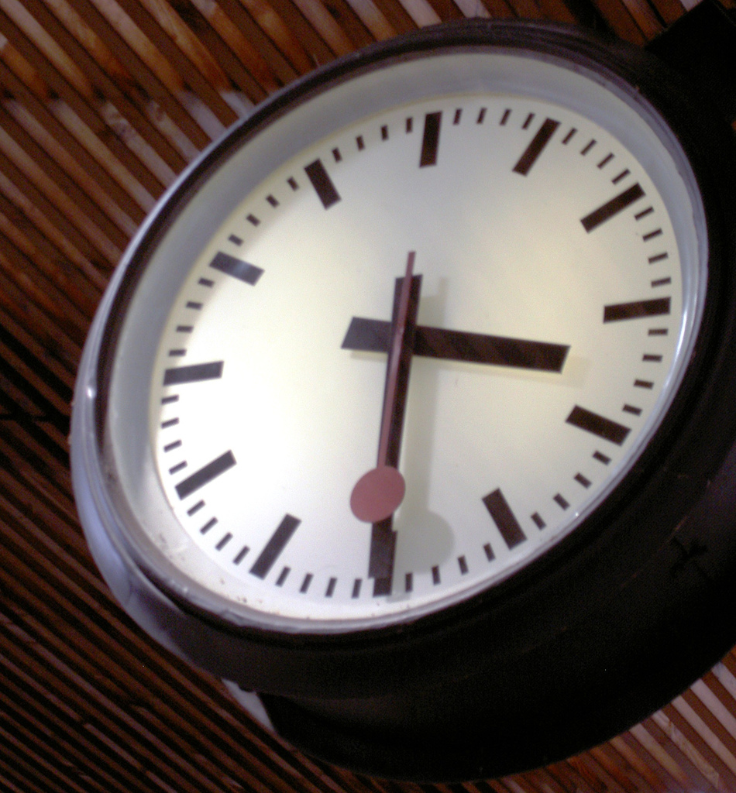
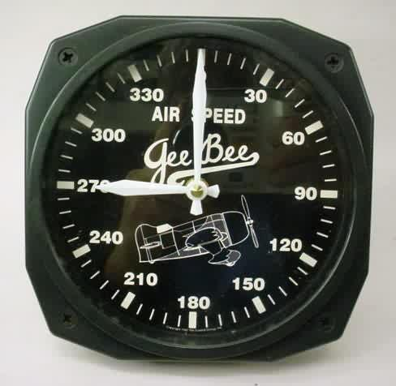
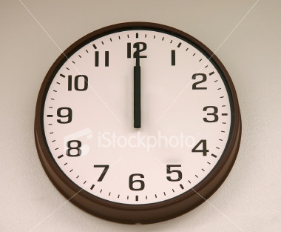
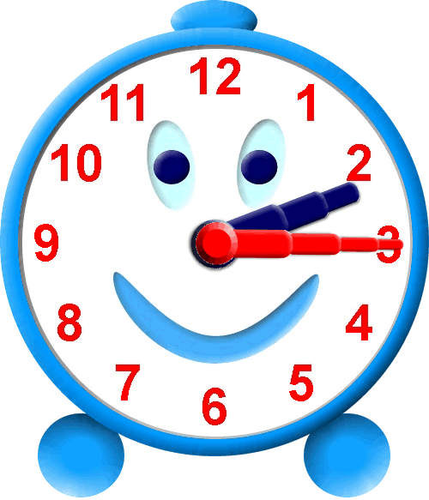
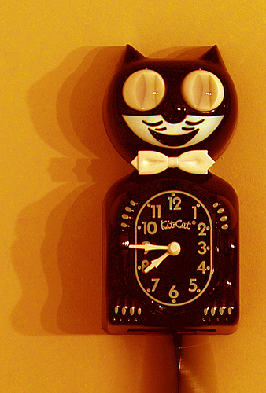
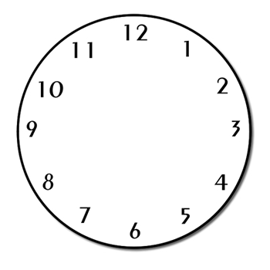
Wie spät ist es?

Slide 4
Wie spät ist es?
Es ist __________
Es ist ein/zwei/drei Uhr
Es ist fünf nach eins/zwei/drei.
Es ist __________
Es ist __________
Es ist __________
Es ist __________
Es ist __________
Es ist __________
Es ist __________
Es ist __________
Note:
Note:
Note:
Es ist halb…

Slide 5
Wie spät ist es?
Es ist fünf
vor…
Es ist ein/zwei/drei Uhr
Es ist fünf nach eins/zwei/drei.
Es ist zehn vor…
Es ist zehn nach…
Es ist viertel
vor…
Es ist viertel nach…
Es ist zwanzig vor…
Es ist zwanzig nach…
Es ist fünf nach halb…
Es ist fünf vor halb…
Note:
Note:
Note:
Es ist halb…

Slide 6
Wann? When?
Wann spielst du … ? When do you play …?
z.B. Wann spielst du Fußball? e.g. When do you play football?
Ich spiele um … … I play … at …
z.B. Ich spiele um 2 Uhr Rugby e.g. I play Rugby at 2 o’clock
Word order:
In English when we talk about times we say what we do first and then when we do it.
In German it is the other way around. The time comes before what we are doing. So we have to say “ich spiele um 2 Uhr Rugby” (I play at 2 o’clock Rugby).

